Slide 2
Bài 52:
ăm ăp

Slide 3
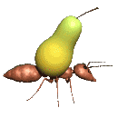
Kiến
về tổ
Chúc mừng em

Slide 4
vượn
thướt
mượt
lươn
chuột
ươn
ươt

Slide 5
lướt ván
vườn nho
tàu lượn

Slide 6
Sẻ mẹ về, sẻ bé vươn ra đón mẹ.

Slide 7
Khám phá

Slide 8
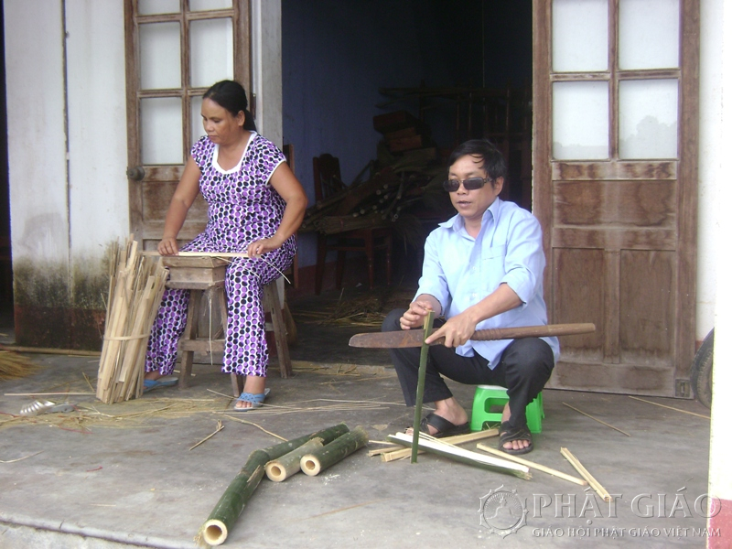
tăm tre
cặp da
tăm
cặp
p
ăp
ă
ă
ăp
ăm
m
ăm
ă
m
ăm
ă
p
ăp

Slide 9
Đọc từ
ứng dụng

Slide 10
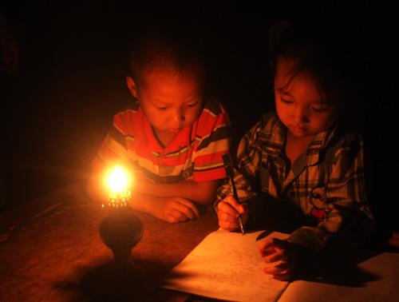
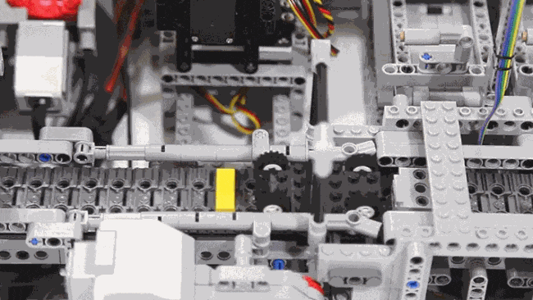
bồn tắm
thắp đèn
bế ẵm
lắp ráp

Slide 11
ăm
bồn tắm
ăp
thắp đèn
ăm
bế ẵm
lắp ráp
ăp

Slide 12
Tạo tiếng
ˎ
nằm
n
ăm
nằm
nằm ngủ

Slide 13
Viết

Slide 14
ăm

Slide 15
ăp

Slide 16
Λ;
cặp
da
Ǉăm

Slide 17
Đọc bài
ứng dụng

Slide 18
Ngăn nắp
Tổ Thắm làm gì?
Hết giờ ngủ trưa, tổ Thắm kê lại bàn ghế. Các bạn nam chăm chỉ lắm, sắp bàn tăm tắp. Các bạn nữ hăm hở bê ghế. Lát sau, bàn ghế đã ngăn nắp.
ăm
ăm
ăm
ăp
ăm
ăp
ăm
ăp

Slide 19
Nói và nghe
Ta cần sắp xếp đồ đạc như thế nào?

Slide 20
CHÚC CÁC EM HỌC GIỎI!

